Slide 1


הצגה מסכמת
בס"ד
מגישות: רחל אדלשטיין
רוני סביצקי
תאריך: 12/01/2019
הצגה מסכמת

Slide 2
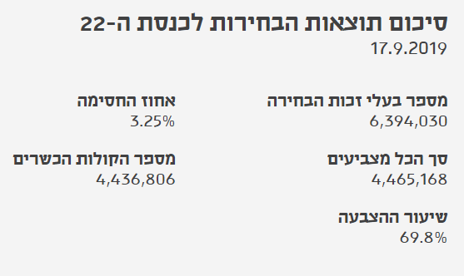
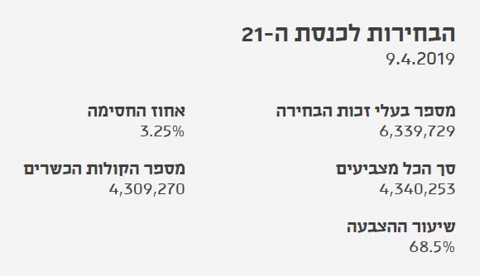
בס"ד
ניתוח סטטיסטי עבור מפלגת העבודה גשר
חקרנו את תוצאות בחירות אפריל וספטמבר 2019
נתונים: כדי לנתח את נתוני הבחירות השתמשנו בקבצי נתוני הבחירות באפריל ובספטמבר לפי יישובים וכן בקבצי נתוני הבחירות באפריל ובספטמבר לפי קלפיות. כמו כן, עשינו שימוש בקובץ נתונים המכיל דירוג כלכלי חברתי , מדד ג'יני ועוד עבור כל יישוב.
כדי לעבוד עם קובץ הדירוג החברתי כלכלי, עשינו איחוד של קובץ נתונים זה עם קובץ נתוני הבחירות ביישובים. האיחוד נעשה לפי שם יישוב. כדי שקובץ הנתונים המאוחד יכלול את מרבית היישובים (גם יישובים המופיעים באיות שונה בשני הקבצים) בנינו פונקציית תיקון המסדרת את בעיות האיות העיקריות שחזרו על עצמן. בקובץ הנתונים המאוחד קיימים 198 יישובים.
עיבוד מוקדם: לצורך ניתוח הנתונים, עשינו עיבוד מוקדם של הנתונים. הסרנו את המעטפות החיצוניות מכל קבצי הנתונים. הסרנו עמודות (Metadata) כמו למשל שם ישוב, כשרים, בז"ב, מספר קלפי ועוד.
בחלק גדול מניתוח הנתונים עבדנו רק עם 10 המפלגות הגדולות, לכן לקחנו רק את העמודות הרלוונטיות עבור מפלגות אלו.
בפונקציית קריאת הנתונים הגדרנו האם להשתמש גם במפלגת "לא הצביעו" או לא.
התאמת שמות המפלגות כדי לבצע חישובים עבור אפריל וספטמבר יחד. כלומר, הפכנו את 14 המפלגות באפריל ל-10 המפלגות בספטמבר לפי הידוע לנו על איחוד או פיצול של מפלגות.
* שמנו לב כי ביישובים כרמים ותלם, אחוז ההצבעה גדול מ-1. אולי יש אנשים שקיבלו הסכמה להצביע בישוב על אף שהם לא תושבי המקום. כאשר היה בעייתי לעבוד עם אחוז הצבעה גדול מ-1, הפכנו את אחוז ההצבעה ביישובים אלו להיות 1.
סעיף א'
רקע

Slide 3
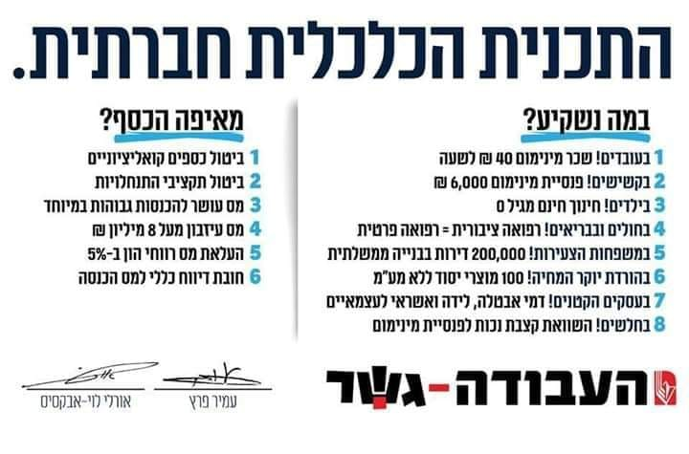
שינוי המפלגה בין מועדי הבחירות
בס"ד
מפלגת העבודה גשר בבחירות לכנסת ה-22 (בחירות ספטמבר), היא איחוד מפלגות העבודה וגשר. המפלגה דוגלת בסוציאל דמוקרטיה ובמיסוי פרוגרסיבי ובעלת מצע חברתי כלכלי ברובו.
מיקום המפלגה במפה הפוליטית: מרכז-שמאל.
כאשר ננתח את הנתונים כמובן ניקח בחשבון את השינויים שעברה המפלגה. נסתכל על מפלגות העבודה וגשר בבחירות אפריל ונראה בדיוק איך נעשה האיחוד. מה היו אחוזי המעבר מכל אחת ממפלגות אלו למפלגה המאוחדת – העבודה גשר. כמו כן, נראה איך האיחוד השפיע על הצבעה של מפלגות אחרות למפלגת העבודה גשר בבחירות ספטמבר.
מפלגת גשר, היא מפלגת מרכז. מפלגה זו התפצלה מהימין לכיוון המרכז. לעומתה, מפלגת העבודה ידועה כמפלגת שמאל. בעצם, האיחוד בין מפלגות אלו, גורם לבריחה של הרבה קולות ממפלגת גשר אל מפלגת הליכוד, ובנוסף גורם גם לבריחה של הרבה קולות ממפלגת העבודה למפלגת המחנה הדמוקרטי שהיא מפלגת שמאל. בהמשך נראה זאת.
מצע המפלגה הוא חברתי-כלכלי ברובו והיא דוגלת בערכי שמאל חברתיים מובהקים בתחומי הדיור, הכלכלה, הבריאות והחינוך. המפלגה מציעה מתן סיוע לשכבות החלשות וחיזוק הפריפריה. בהמשך נראה האם מצע זה השפיע על אחוזי ההצבעה למפלגה בשכבות אוכלוסייה חלשות.
סעיף ב'

Slide 4
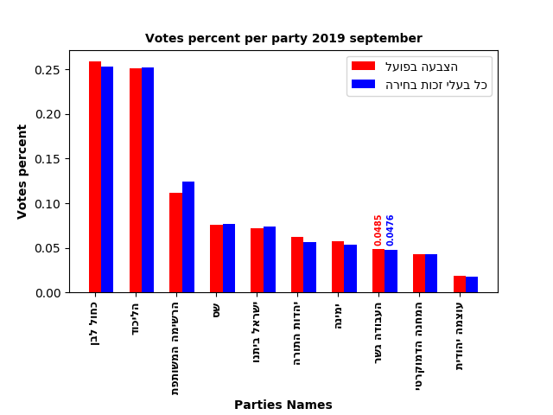
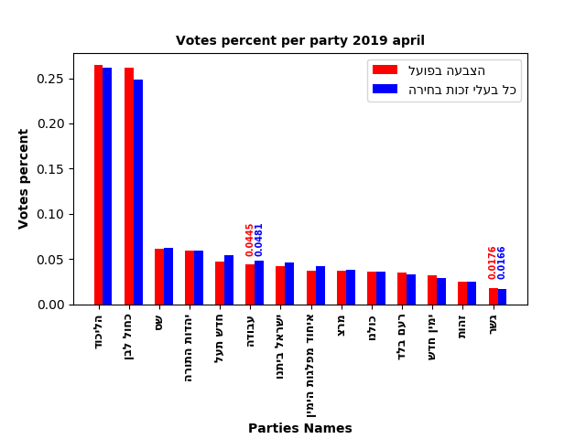
תיקון שכיחות הצבעה עבור כל בעלי זכות בחירה
בס"ד
נציג כיצד אחוז ההצבעה של הבוחרים השפיע על ההצבעה למפלגה, ונראה מה היה קורה אם כל בעלי זכות הבחירה היו מצביעים.
החלטנו להציג את כל המפלגות בגרף, כדי לראות את השפעת התיקון על אחוז ההצבעה גם ביחס למפלגות אחרות, ולהראות כי לתיקון קיימת השפעה מעט שונה לכל מפלגה.
הנחה: בכל קלפי אחוז ההצבעה היה זהה עבור בוחרי כל המפלגות (אבל כמובן שונה בין קלפי לקלפי). ביצענו את התיקון לפי קלפיות
כדי להגיע לרמת דיוק טובה יותר.
אחוז ההצבעה המשוער בקרב בוחרי המפלגה באפריל : עבור גשר בערך 1.7% עבור העבודה בערך 4.4%
אחוז ההצבעה המשוער בקרב בוחרי המפלגה העבודה גשר בספטמבר בערך 4.8%
ניתן לראות כי באופן כללי, אם כל בעלי זכות הבחירה היו מצביעים לא הייתה השפעה באחוז ההצבעה למפלגה.
כמובן שמספר המצביעים היה גדל, אך אחוז ההצבעה היה נשאר כמעט זהה.
מספר המצביעים עבור העבודה גשר בספטמבר – בפועל: 199,571. אם כל בעלי זכות הבחירה היו מצביעים: 304,437
על מנת לבדוק את השפעת הבדלי אחוזי ההצבעה על שכיחות ההצבעה למפלגות: * חישבנו את גורם התקנון עבור כל קלפי:
מספר בעלי זכות בחירה בקלפי/ מספר מצביעים בקלפי. * עבור כל מפלגה בכל קלפי חילקנו בגורם התקנון: גורם התקנון / מספר המצביעים למפלגה j בקלפי i. * סכמנו את מספר המצביעים לכל מפלגה וחישבנו אחוזי הצבעה לאחר השינוי במספר המצביעים.
סעיף ג'

Slide 5
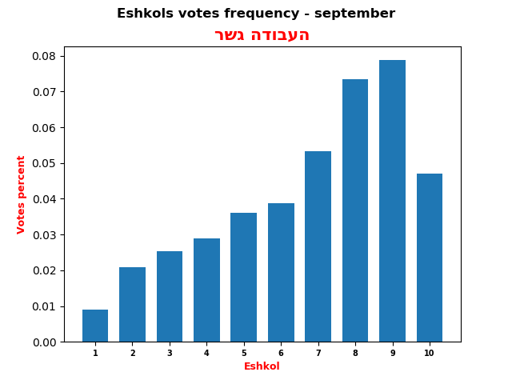
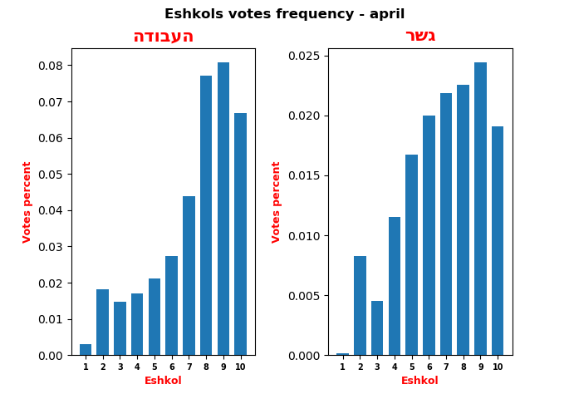
בס"ד
ניתוח הצבעה למפלגה לפי אשכול חברתי כלכלי
נציג ניתוח הצבעה למפלגת העבודה גשר לפי אשכול חברתי כלכלי.
נראה איפה מוקדי הכוח של המפלגה ואיפה היא חלשה ואין לה מספיק מצביעים.
החלטתה של מפלגת העבודה להימנע מאיחוד עם מרצ ולחבור למפלגת גשר שלא עברה את אחוז החסימה בבחירות הקודמות נבעה ממטרתה המוצהרת להגדיל את שיעור התמיכה במפלגה בקרב האוכלוסייה הנכללת באשכולות החברתיים-כלכליים הנמוכים יותר, בהם שיעור התמיכה במפלגות השמאל נוטה להיות נמוך. נבדוק האם מטרה זו צלחה. לשם כך, נציג את התפלגות ההצבעה בבחירות אפריל עבור מפלגת גשר ומפלגת העבודה לפי אשכולות חברתיים כלכלים, וכן את התפלגות ההצבעה בבחירות ספטמבר למפלגת העבודה גשר לפי אשכולות חברתיים כלכליים.
ניתן לראות כי שיעורי ההצבעה למפלגת העבודה באפריל הם בעיקר באשכולות החברתיים הגבוהים – אשכולות 8-9.
עבור מפלגת העבודה גשר, באופן כללי גם רואים מגמת עלייה ככל שהאשכול גבוה יותר, אך אין פער משמעותי כ"כ בין אשכולות 6-9.
שיעורי ההצבעה עבור המפלגה נמוכים באשכולות הנמוכים. כלומר, המפלגה חלשה בקרב האזורים החרדים והערבים הנמצאים
ברובם באשכולות הנמוכים.
* באשכול 10 רואים ירידה באחוזי ההצבעה למפלגה כיוון שבאשכול זה נמצאים רק שני יישובים - כפר שמריהו וסביון, אשר ראינו כי רובם מצביעים עבור מפלגת כחול לבן.
סעיף ד'

Slide 6
בס"ד
בחינת דפוסי ההצבעה מעלה כי נרשמה גם הפעם תמיכה בשיעורים גבוהים יותר באשכולות הגבוהים, עם זאת, התרחשו שינויים מסוימים בהתפלגות התמיכה לפי אשכול חברתי-כלכלי. בבחירות בספטמבר גדלה התמיכה במפלגת העבודה-גשר באשכולות הביניים 4-7.
אם לוקחים בחשבון את הקולות שקיבלה באפריל מפלגת גשר, מקבלים שבאשכולות הנמוכים כמעט שמרה העבודה-גשר, על כוחן של שתי המפלגות. מצד שני, חלה ירידה בשיעור התמיכה במפלגה בקרב האשכולות הגבוהים. באשכולות 9-10 השיגה מפלגת העבודה-גשר שיעור נמוך יותר מזו שהשיגה מפלגת העבודה לבדה בבחירות באפריל. (כנראה בגלל בריחת קולות להצביע למפלגת המחנה הדמוקרטי המזוהה גם היא עם אחוזי הצבעה גבוהים באשכולות הגבוהים). כתוצאה משינויים אלו,
אמנם השתנה דפוס ההצבעה למפלגת העבודה-גשר בכיוון שביקשה המפלגה להשיג, אך מדובר בשינוי קטן יחסית ולא מאוד משמעותי.
היישובים עם שכיחות ההצבעה הנמוכה ביותר עבור העבודה גשר
נציג את חמשת היישובים עם אחוז ההצבעה הנמוך ביותר למפלגת העבודה גשר
יישוב | אחוזי הצבעה
אלעד | 0.0746%
עמנואל | 0.0623%
מודיעין עילית | 0.0302%
ביתר עילית | 0.024%
עין קנא | 0%
כפי המצופה, ניתן לראות כי אחוזי ההצבעה הנמוכים ביותר הם ביישובים חרדיים. אחוזי ההצבעה הנמוכים ביישובים החרדיים הם בעיקר משום שהם לא מזוהים עם מפלגות השמאל. (כמו שאמרנו, היישובים החרדיים מאופיינים ברובם בדירוג חברתי כלכלי נמוך).
עין קנא הוא יישוב דרוזי קטן, אשר לא נרשמו בו אחוזי הצבעה למפלגת העבודה גשר. בהמשך דווקא נראה שביישובים דרוזים אחוזי ההצבעה למפלגה היו גבוהים ביותר, כנראה עקב הבטחות המפלגה לחיזוק האוכלוסיות החלשות. אולי אי ההצבעה ביישוב זה מראה שיש עוד מקום להשפיע על הדרוזים. כי אם הם מצביעים, הם מצביעים הרבה
סעיף ד'

Slide 7
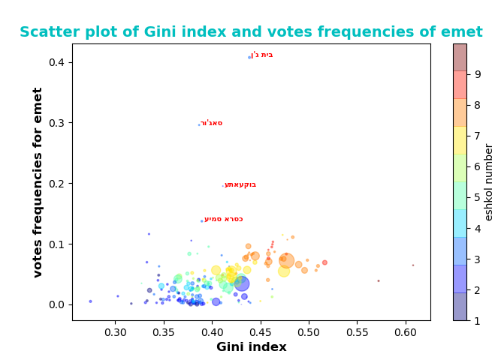
בס"ד
ניתוח הצבעה למפלגה לפי מדד ג'יני
נציג גרף של מדד ג'יני אל מול שכיחות הצבעה למפלגת העבודה גשר. נבדוק האם ישנו קשר בין מדד ג'יני לשכיחות ההצבעה למפלגת העבודה גשר. כמו כן, נראה גם האם ישנו קשר בין מדד ג'יני לאשכול חברתי כלכלי.
כל נקודה בגרף היא יישוב.
גודל הנקודה - גודל היישוב, כך אולי נראה גם מגמה מסויימת בשכיחות ההצבעה למפלגה לפי גודל יישוב.
הצבעים מציינים את הממד החברתי הכלכלי.
ניתן לראות כי ישנו קשר חזק בין מדד ג'יני לאשכול החברתי כלכלי. ככל שמדד ג'יני גדל, כך האשכול החברתי כלכלי גדול יותר.
קורלציית ספירמן ביניהם: 0.63912
ערך ה: p-value הוא ממש אפסי. כלומר, יש קשר מובהק מאוד בין מדד ג'יני לאשכול החברתי כלכלי.
באופן כללי, למעט כמה יישובים קטנים דרוזים, ככל שמדד ג'יני גדל, כך שכיחות ההצבעה לעבודה גשר גדלה.
ניתן לראות כי אחוזי ההצבעה הגבוהים ביותר למפלגת העבודה גשר היו בעיקר ביישובים קטנים דרוזיים. כנראה זה נובע ממצע המפלגה לחיזוק השכבות החלשות.
באופן כללי, לא נראה כי יש קשר בין גודל היישוב לשכיחות ההצבעה למפלגת העבודה גשר. אך כן רואים כי אחוזי ההצבעה הגבוהים ביותר למפלגה היו ביישובים דרוזים קטנים.
סעיף ד'

Slide 8
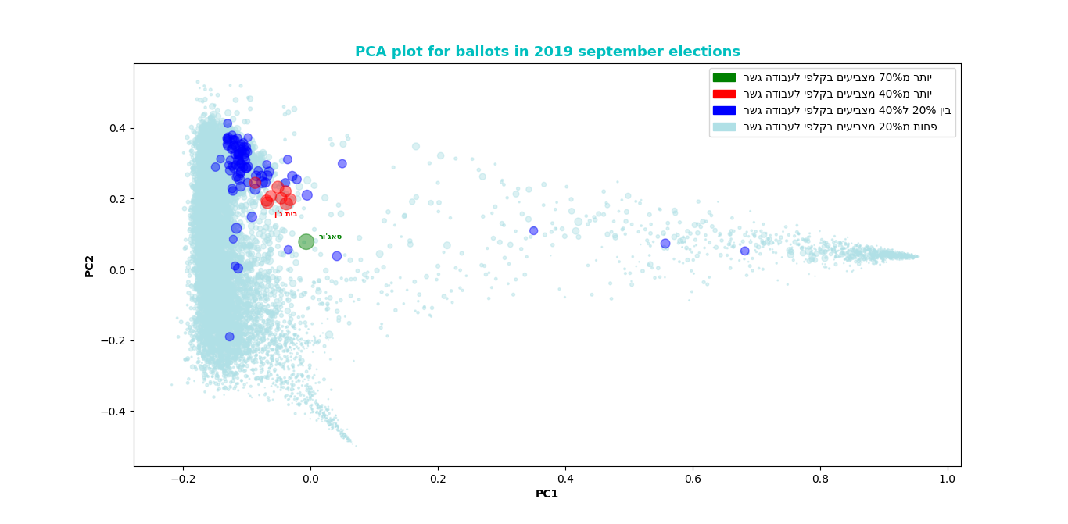
בס"ד
הצגת הצבעה לפי קלפיות ב: pca-plot - שכיחות הצבעה למפלגת העבודה גשר
נציג תמונת pca לפי קלפיות. נראה את דפוסי ההצבעה למפלגת העבודה גשר לפי קלפיות .
גודל העיגול = שכיחות ההצבעה למפלגת העבודה גשר בקלפי. ככל שהעיגול גדול יותר כך שכיחות ההצבעה למפלגה בקלפי גדולה יותר.
מתוך ניסיון בשיבוץ ערים שונות בגרף הפיזור, התקבלה תמונה של מאפייני הצבעה באזורים שונים בגרף. בצד ימין מתרכזות הקלפיות המאופיינות בעיקר בהצבעה למפלגות ערביות. בצד השמאלי למעלה - מתרכזות קלפיות המאופיינות בעיקר בהצבעה למפלגות השמאל. בצד השמאלי למטה (בשפיץ) - מתרכזות קלפיות המאופיינות בעיקר בהצבעה למפלגות החרדיות.
ניתן לראות בציר x את פיזור ההצבעה בקלפיות. בצד ימין פיזור ההצבעה בקלפיות קטן, לעומת צד שמאל, שם פיזור ההצבעה בקלפיות גדול.
בציר y ניתן לראות את החלוקה לפי נטייה הפוליטית - למטה, המפלגה היא ימנית יותר, למעלה, המפלגה נוטה לדעה שמאלית יותר.
ניתן לראות כי שכיחות ההצבעה למפלגה בקרב יישובים חרדיים היא אפסית. גם ברוב היישובים הערביים שכיחות ההצבעה למפלגת העבודה גשר אפסית. ניתן לראות שכיחות הצבעה די גבוהה (בין 20% ל40%) בצד שמאל למעלה שם נמצאים אזורים המזוהים עם מפלגות השמאל.
ניתן לראות כי בקלפיות של בית ג'ן הצביעו בבחירות ספטמבר יותר מ: 40% למפלגת העבודה גשר.
בקלפי בסאג'ור אחוזי ההצבעה למפלגת העבודה גשר גבוהים ביותר (יותר מ70%). כל תושבי המקום בסאג'ור משתייכים לעדה הדרוזית וכנראה אחוזי ההצבעה הגבוהים היו בעקבות מצע המפלגה.
סעיף ה'

Slide 9
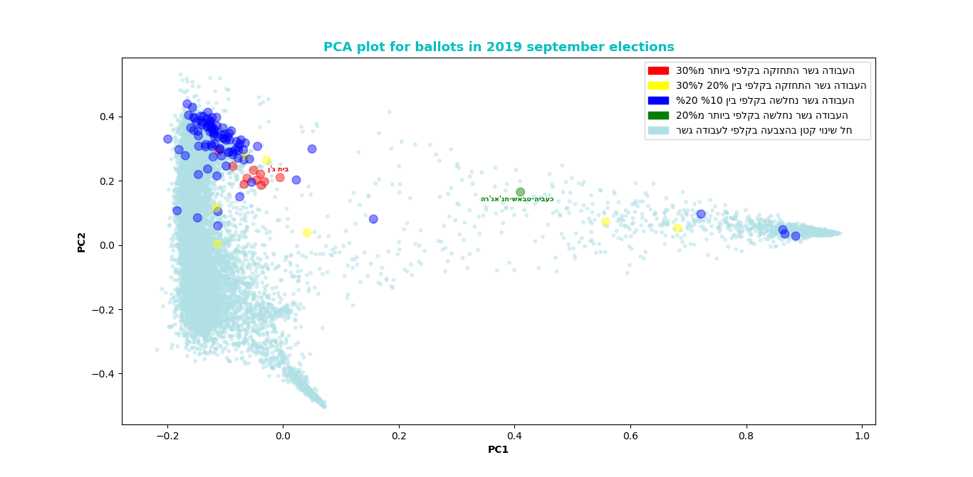
בס"ד
הצגת הצבעה לפי קלפיות ב: pca-plot
ההפרש באחוז הצבעה למפלגת העבודה גשר בין מועדי הבחירות
נציג תמונת pca לפי קלפיות. הצבעים מחולקים לפי הפרשים באחוז ההצבעה בין בחירות אפריל לבחירות ספטמבר.
אם ההפרש בין אחוזי ההצבעה למפלגת העבודה גשר בין ספטמבר לאפריל חיובי המשמעות היא שהמפלגה התחזקה. אם ההפרש שלילי, המשמעות היא שהמפלגה נחלשה.
ניתן לראות את החלוקה לצבעים בגרף. עבור קלפיות בהן ההפרש בין מועדי הבחירות היה קטן ולא משמעותי גדול העיגול קטן והצבע הוא תכלת. עבור קלפיות עם שינויים משמעותיים – גודל העיגול גדול והצבעים לפי המקרא.
נתאר באיזה קלפיות המפלגה התחזקה/נחלשה: ניתן לראות כי בבית ג'ן אחוזי ההצבעה בבחירות ספטמבר גדלו ביותר מ30%. כלומר, ההצבעה למפלגה שם התחזקה. בהמשך נראה זאת וננסה להסביר את הסיבה לכך.
בכעביה-טבאש-חג'אג'רה אחוזי ההצבעה עבור המפלגה ירדו ביותר מ20% - כלומר המפלגה נחלשה.
ניתן לראות כפי המצופה כי באזורים בהם שכיחות ההצבעה למפלגה הייתה מאוד קטנה ואפילו אפסית, לא חלו שינויים גדולים בין מועדי הבחירות.
ניתן לראות איזור גדול המזוהה עם הצבעה למפלגות השמאל (בצד שמאל למעלה) שבו אחוזי ההצבעה לעבודה גשר ירדו בין 10% ל20% וזאת כנראה כי איחוד המפלגות גרם לבריחת קולות למחנה הדמוקרטי.
סעיף ה'

Slide 10
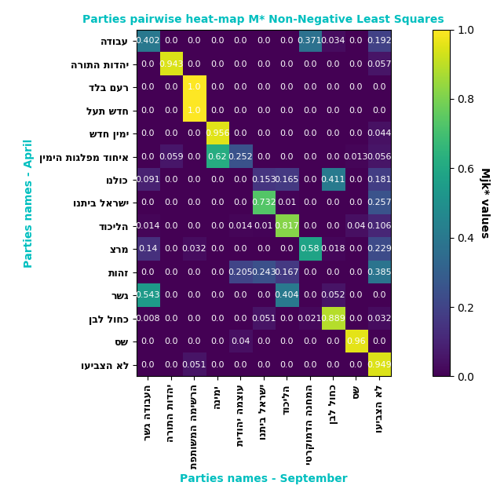
בס"ד
מעברי קולות עבור מפלגת העבודה גשר בין אפריל לספטמבר
מצביעי המפלגה באפריל אשרו "נטשו" אותה בספטמבר
נציג ב: heatmapאת מעבר הקולות של מצביעי המפלגה באפריל למפלגות אחרות בבחירות ספטמבר, כולל כאלו שלא הצביעו בספטמבר.
ניתן לראות מעבר ממפלגת העבודה, בעיקר למפלגת העבודה גשר (40.2%) ולמחנה הדמוקרטי (37.1%).
המעבר למחנה הדמוקרטי נבע כנראה בגלל האופי של מפלגת גשר המוגדרת כמפלגת מרכז. הרבה העדיפו לעבור להצביע למחנה הדמוקרטי שהיא נוטה יותר לדעה של מפלגת העבודה.
ניתן לראות גם מעבר של כמעט 20% "למפלגת" לא הצביעו.
ממפלגת גשר ניתן לראות מעבר בעיקר למפלגת העבודה גשר (54.3%) ולליכוד (40.4%).
הרבה מתומכי גשר נוטים לכיוון הימין-מרכז. המשפחה של אורלי לוי היו חברי ליכוד בעבר, מה שגרם לבריחת קולות רבים לעבור להצביע לליכוד. (ולא להצביע למפלגת העבודה אשר מזוהה עם השמאל).
לא היו כאלה שהצביעו באפריל לגשר והחליטו לא להצביע בספטמבר.
סעיף ו'
השתמשנו במטריצת מעברים עם אילוצים, כי לא ייתכנו ערכים שלילים ולא ייתכנו ערכים גדולים מ-1, כך נחזה
את הפרמטרים בצורה המדויקת ביותר.

Slide 11
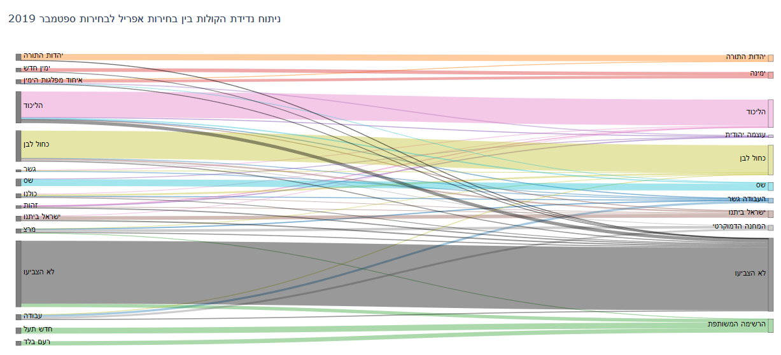
בס"ד
מעברי קולות עבור מפלגת העבודה גשר בין אפריל לספטמבר
מעבר הקולות החדשים למפלגת העבודה גשר בספטמבר
נציג את מעבר הקולות החדשים למפלגה, כלומר מצביעים שעברו אל המפלגה בבחירות ספטמבר ממפלגות אחרות בבחירות אפריל , כולל כאלו שלא הצביעו באפריל. ניתן לראות ב:heatmap ובגרף sunkey-plot את נדידת הקולות בין מועדי הבחירות. בצד שמאל - מפלגות אפריל, בצד ימין – מפלגות ספטמבר.
מעבר קולות חדשים למפלגת העבודה גשר: 14% ממצביעי מרצ באפריל עברו להצביע לעבודה גשר.
כמעט 10%ממצביעי כולנו עברו להצביע לעבודה גשר.
ניתן לראות כי היה גם מעבר קטן כלשהוא מהליכוד ומכחול לבן להצבעה למפלגת העבודה גשר.
לא היה מעבר קולות מכאלה שלא הצביעו באפריל, למפלגת העבודה גשר בספטמבר.
(קולות ישנים שנשארו: כ 40% ממצביעי העבודה באפריל, עברו להצביע למפלגת העבודה גשר בספטמבר, ויותר מ: 50% ממצביעי מפלגת גשר באפריל עברו להצביע למפלגת העבודה גשר בספטמבר)
סעיף ז'

Slide 12
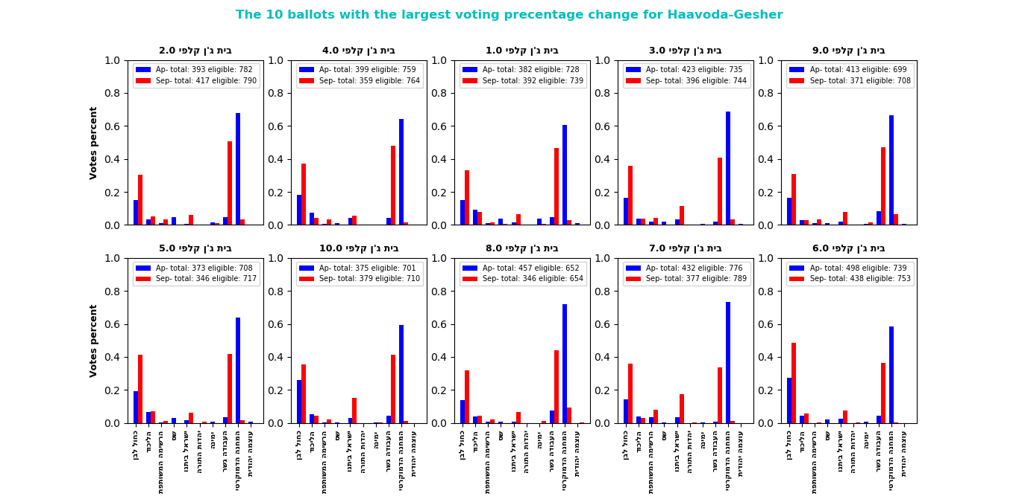
בס"ד
קלפיות חשודות – קלפיות עם השינוי הרב ביותר בין שתי מערכות הבחירות
נמצא קלפיות הנראות לנו חשודות. נציג את 10 הקלפיות בהן היה השינוי הרב ביותר בשכיחות ההצבעה למפלגת העבודה גשר בין בחירות אפריל לבחירות ספטמבר.
ניתן לראות כי 10 הקלפיות עם ההפרשים הגדולים ביותר בין שתי מערכות הבחירות הן בבית ג'ן. באפריל אחוזי הצבעה נמוכים למפלגת העבודה גשר ופתאום בספטמבר אחוזי הצבעה גבוהים מאוד למפלגת העבודה גשר - הקולות עברו ממרצ לעבודה גשר. נראה קצת חשוד. ניסינו לבדוק זאת וראינו כי ביישוב מתגורר סאלח סעד חבר כנסת מטעם מפלגת העבודה בסיעת המחנה הציוני. כמו כן, מתגורר ביישוב עלי סלאלחה שהתמודד במקום החמישי ברשימת מרצ בבחירות אפריל. כנראה התמודודתו בבחירות אפריל גרמה לרוב התושבים להצביע עבורו, בעוד שבבחירות ספטמבר רובם הצביעו לעבודה גשר, כנראה בבחירות ספטמבר הוא כבר לא התמודד.
סעיף ח'

Slide 13
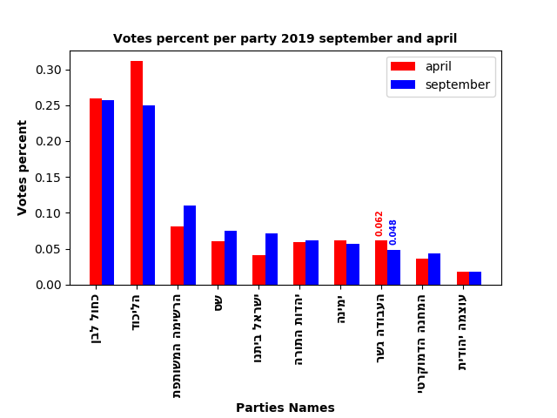
בס"ד
סיכום הממצאים
נציג גרף עם אחוזי הצבעה בבחירות ספטמבר ובבחירות אפריל. עבור המפלגות אפריל ביצענו שינויים לפי איחוד/ פיצול של מפלגות כדי להתאים ל 10 המפלגות הגדולות בספטמבר. עבור מפלגת העבודה גשר במועד אפריל מופיע הסכום של שכיחויות ההצבעה לעבודה ולגשר.
לסיכום ניתן לראות כי האיחוד בין מפלגות העבודה וגשר לא הביא לכך שמפלגת העבודה גדלה. בבחירות ספטמבר אחוזי ההצבעה למפלגה דווקא ירדו , זאת כתוצאה מבריחת קולות עקב האיחוד. מבחינת כמות המנדטים - מפלגת העבודה קיבלה 6 מנדטים באפריל (בעוד מפלגת גשר לא עברה את אחוז החסימה), ולאחר האיחוד נשארה מפלגת העבודה גשר עם 6 מנדטים.
מפלגת העבודה גשר הצליחה אמנם להגדיל קצת את אחוזי ההצבעה באשכולות הביניים כפי שרצתה, אך לא באופן משמעותי, וזה גם בא יחד עם ירידה קטנה באחוזי ההצבעה למפלגה באשכולות הגבוהים.
סיכום

